Slide 2
Введение в Go. Пакеты
Иван Стрелков Разработчик информационных систем

Slide 3
О чем сегодня пойдет речь?
Почему появился Go?
Краткое введение в синтаксис и основы:
управляющие конструкции
типы: простые, массивы, слайсы, map, struct
объявление функций
создание собственных типов

Slide 4
Почему появился Go?

Slide 5
New Experimental Concurrent Garbage-Collected Systems Language
Rob Pike “The Go Programming Language” @ Google Tech Talks 2009

Slide 6
New Experimental Concurrent Garbage-Collected Systems Language
Rob Pike “The Go Programming Language” @ Google Tech Talks 2009

Slide 7
Написание кода занимает слишком много времени
Много времени на компиляцию и сборку
Много времени на размышления во время кодирования

Slide 8
Go fast! Make programming fun again!
Rob Pike “The Go Programming Language” @ Google Tech Talks 2009

Slide 9
Почему много времени на размышления?
С 2000го года не появилось новых языков
При этом многое изменилось:
Огромное множество библиотек и зависимостей
Много коммуникации по сети
Фокус сместился в сторону клиент-серверного взаимодействия
Огромные кластеры
Многоядерные/многопроцессорные системы

Slide 10
Цели языка
Эффективен как статически-типизируемый ЯП
Легок в программировании как динамический ЯП

Slide 11
Цели языка
Безопасен – type-safe и memory-safe
Хорошая поддержка конкурентности
Сборка мусора без задержек
Высокая скорость компиляции
Notes:
go fmt – opinionated

Slide 12
Обзор языка

Slide 13
Обзор синтаксиса. Управляющие конструкции
1
Notes:
КОД – 01-06

Slide 14
Управляющие конструкции
for:
C-style - for i := 0; i < n; i++ {
while – for hasMoreRows {
бесконечный цикл – for {
if

Slide 15
Управляющие конструкции
switch:
классический
без значения

Slide 16
Объявления переменных. Простые типы
2

Slide 17
Объявления переменных
var a int = 3
var a = 3
a := 3
var a int
Notes:
КОД – 07-08

Slide 18
Простые типы
int, int8, uint8, int16, uint16, int32, uint32, int64, uint64, byte
bool
float32, float64
string

Slide 19
Нулевое значение – ключевая особенность Go
Notes:
В частности, используется для безопасности

Slide 20
Составные типы. Массивы
3

Slide 21
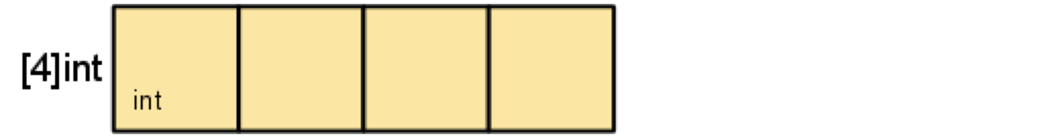
Составные типы - массивы
Notes:
КОД 09-12

Slide 22
Составные типы - массивы
Содержат однородные данные
Имеют фиксированный размер
Обращения к элементу как в C - нумерация с 0
Не расширяемы!

Slide 23
Составные типы. Слайсы
4

Slide 24
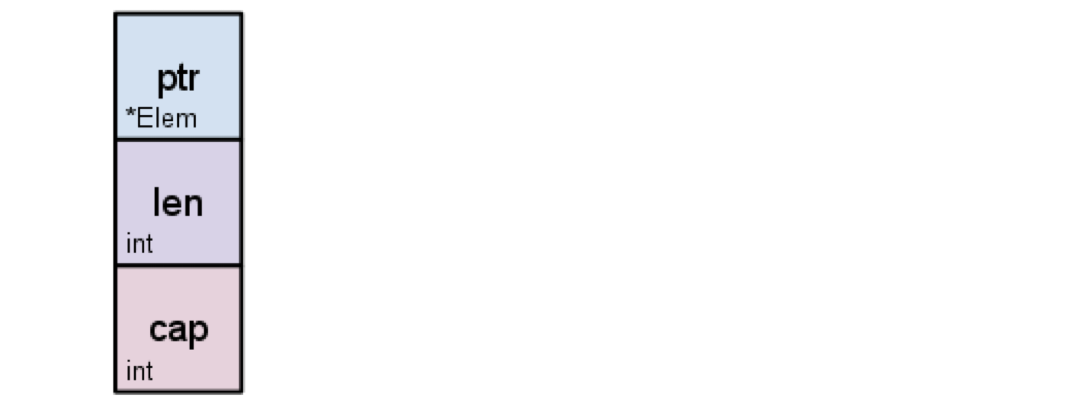
Составные типы - слайсы

Slide 25
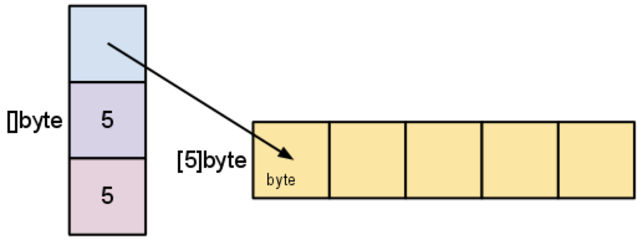
Составные типы - слайсы
Notes:
КОД 13-20

Slide 26
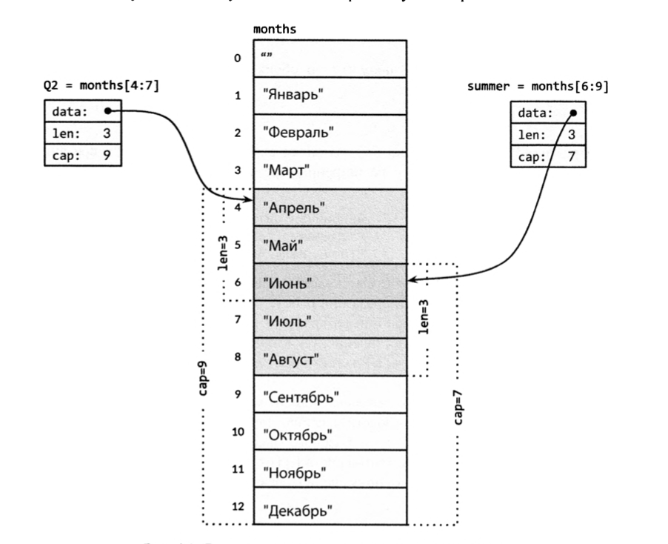
Составные типы - слайсы
Notes:
КОД 13-20

Slide 27
Составные типы - слайсы
low <= high <= max <= cap(a)
a[1:3:5]
Первый индекс массива/слайса
Последний индекс массива/слайса
(не включается в новый слайс)
Максимальный индекс слайса, из которого рассчитывается capacity нового слайса.
Notes:
КОД 21-22

Slide 28
Составные типы - слайсы
Содержат однородные данные
Под капотом ссылаются на массив
Обращения к элементу как в C - нумерация с 0
Расширяются через append (при расширении может произойти реаллокация)
Нулевое значение - nil
Notes:
почти всегда использовать слайсы, а не массивы

Slide 29
Составные типы. map
5
Notes:
КОД 23-30

Slide 30
Составные типы - map
Содержат данные ключ-значения
Автоматически расширяются
Константное время доступа
Можно проверить присутствие/отсутствие элемента
Можно итерировать (и слайсы, кстати, тоже), используя for range
Нулевое значение - nil

Slide 31
Составные типы. struct
6
Notes:
КОД 31-32

Slide 32
Составные типы – структуры
Как struct в C
Может состоять из любых типов
Необъявленные поля заполняются нулевыми значениями
Нулевое значение - все поля нулевые значения

Slide 33
Функции
7
Notes:
КОД 33-35

Slide 34
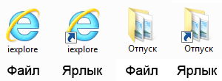
Функции – указатели
Notes:
Указатель – это всего лишь ссылка (ярлык). Поэтому, копируя указатель, мы как будто копируем ярлык, который указывает на область памяти.
Поэтому мы можем по этому ярлыку успешно менять значение.
КОД 36-38

Slide 35
Функции – ссылочные типы
Указатели
Слайсы
map
Notes:
Ссылочный тип не может быть ключом словаря

Slide 36
Функции
Синтаксис отличается от C
Могут быть variadic
Именованные возвращаемые значения
Передача аргументов по значению и ссылочные типы

Slide 37
Собственные типы
7
Notes:
КОД 39-41

Slide 38
Собственные типы
Позволяет объявить собственные методы
Разные типы получателя:
по значению
по указателю
Для работы может потребоваться явное приведение типов

Slide 39
Итоги

Slide 40
Итоги
Поговорили про то, как и почему появился Go
Прошлись по основам языка:
управляющие конструкции
типы: простые, массивы, слайсы, map, struct
объявление функций
создание собственных типов

Slide 41
What’s next?
The Go Programming Language - https://www.youtube.com/watch?v=rKnDgT73v8s
https://tour.golang.org - интерактивное руководство по языку
https://play.golang.org - поиграть с Go прямо в браузере

Slide 42
Иван Стрелков
ivstrelkov@ozon.ru

